Slide 1
Compiladores
Autómata parte léxica
Maximiliano Garcia De Santiago
03/04/2019

Slide 2
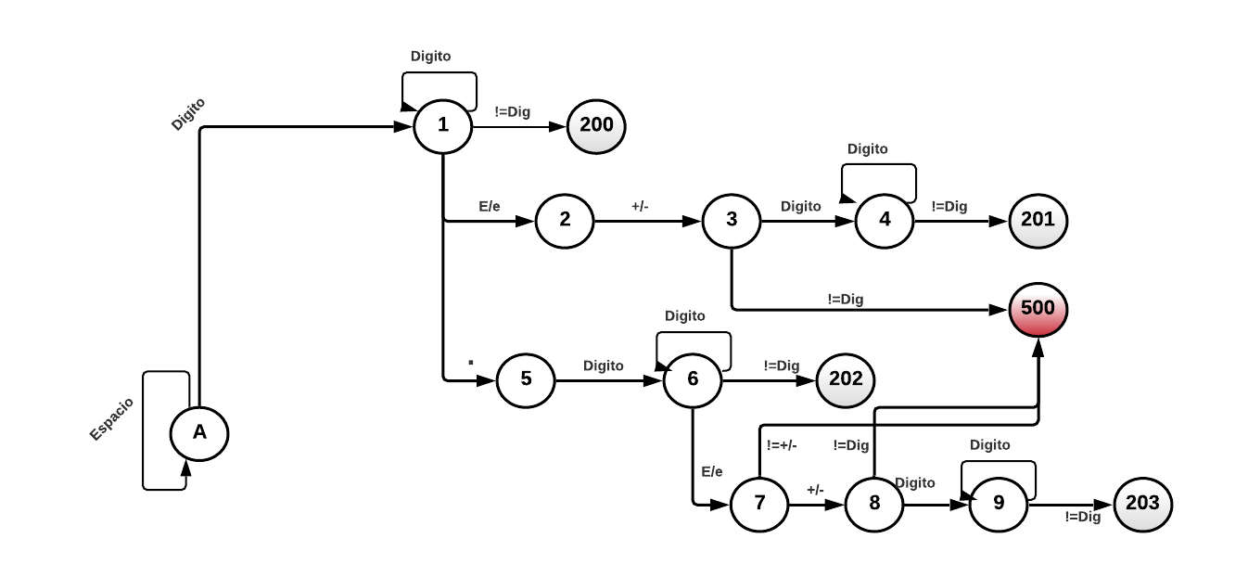
Numero entero
Numero exponencial
Error
Numero decimal
0
Numero decimal exponencial

Slide 3
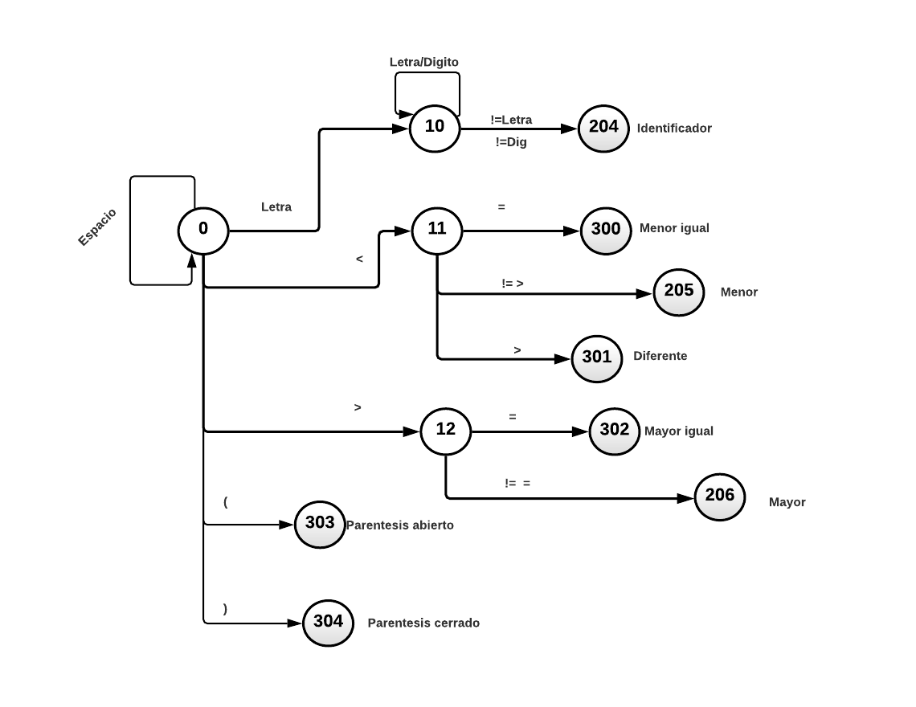

Slide 4
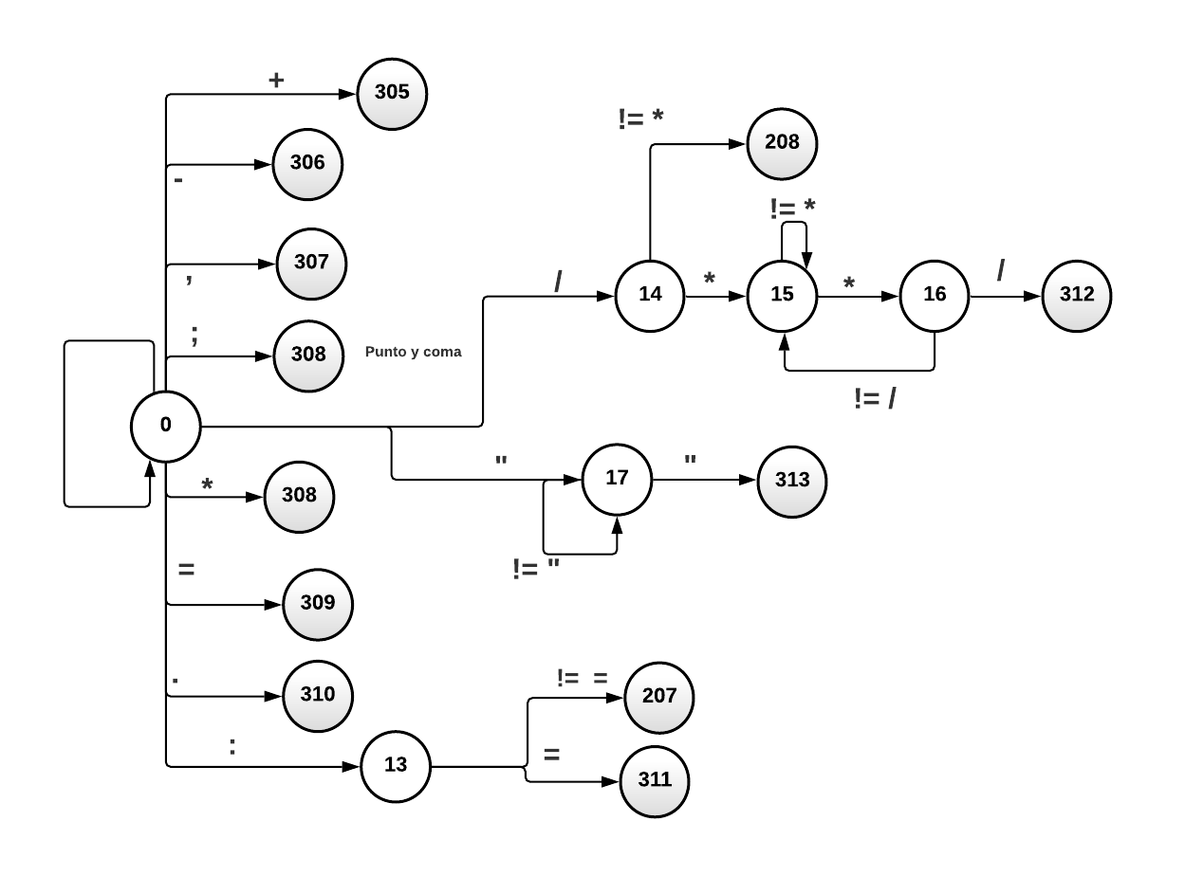
MAS
DIVISOR
MENOS
COMA
COMENTARIO
MILTIPLICADOR
TEXTO
IGUAL
PUNTO
DOBLE PUNTO
PUNTO IGUAL

Slide 5
Estados | dig | E/e | letra | < | > | + | - | = | / | * | . | , | ; | : | ( | ) | " | ESPACIO
0 | 1 | 10 | 10 | 11 | 12 | 305 | 306 | 309 | 14 | 308 | 310 | 307 | 308 | 13 | 303 | 304 | 17 | 0
1 | 1 | 2 | 200 | 200 | 200 | 200 | 200 | 200 | 200 | 200 | 5 | 200 | 200 | 200 | 200 | 200 | 200 | 200
2 | 500 | 500 | 500 | 500 | 500 | 3 | 3 | 500 | 500 | 500 | 500 | 500 | 500 | 500 | 500 | 500 | 500 | 500
3 | 4 | 500 | 500 | 500 | 500 | 500 | 500 | 500 | 500 | 500 | 500 | 500 | 500 | 500 | 500 | 500 | 500 | 500
4 | 4 | 201 | 201 | 201 | 201 | 201 | 201 | 201 | 201 | 201 | 201 | 201 | 201 | 201 | 201 | 201 | 201 | 201
5 | 6 | 500 | 500 | 500 | 500 | 500 | 500 | 500 | 500 | 500 | 500 | 500 | 500 | 500 | 500 | 500 | 500 | 500
6 | 6 | 7 | 202 | 202 | 202 | 202 | 202 | 202 | 202 | 202 | 202 | 202 | 202 | 202 | 202 | 202 | 202 | 202
7 | 500 | 500 | 500 | 500 | 500 | 8 | 8 | 500 | 500 | 500 | 500 | 500 | 500 | 500 | 500 | 500 | 500 | 500
8 | 9 | 500 | 500 | 500 | 500 | 500 | 500 | 500 | 500 | 500 | 500 | 500 | 500 | 500 | 500 | 500 | 500 | 500
9 | 9 | 203 | 203 | 203 | 203 | 203 | 203 | 203 | 203 | 203 | 203 | 203 | 203 | 203 | 203 | 203 | 203 | 203
10 | 10 | 10 | 10 | 204 | 204 | 204 | 204 | 204 | 204 | 204 | 204 | 204 | 204 | 204 | 204 | 204 | 204 | 204
11 | 205 | 205 | 205 | 205 | 301 | 205 | 205 | 300 | 205 | 205 | 205 | 205 | 205 | 205 | 205 | 205 | 205 | 205
12 | 206 | 206 | 206 | 206 | 206 | 206 | 206 | 302 | 206 | 206 | 206 | 206 | 206 | 206 | 206 | 206 | 206 | 206
13 | 207 | 207 | 207 | 207 | 207 | 207 | 207 | 311 | 207 | 207 | 207 | 207 | 207 | 207 | 207 | 207 | 207 | 207
14 | 208 | 208 | 208 | 208 | 208 | 208 | 208 | 208 | 208 | 15 | 208 | 208 | 208 | 208 | 208 | 208 | 208 | 208
15 | 15 | 15 | 15 | 15 | 15 | 15 | 15 | 15 | 15 | 16 | 15 | 15 | 15 | 15 | 15 | 15 | 15 | 15
16 | 15 | 15 | 15 | 15 | 15 | 15 | 15 | 15 | 312 | 15 | 15 | 15 | 15 | 15 | 15 | 15 | 15 | 15
17 | 17 | 17 | 17 | 17 | 17 | 17 | 17 | 17 | 17 | 17 | 17 | 17 | 17 | 17 | 17 | 17 | 313 | 17

Slide 6
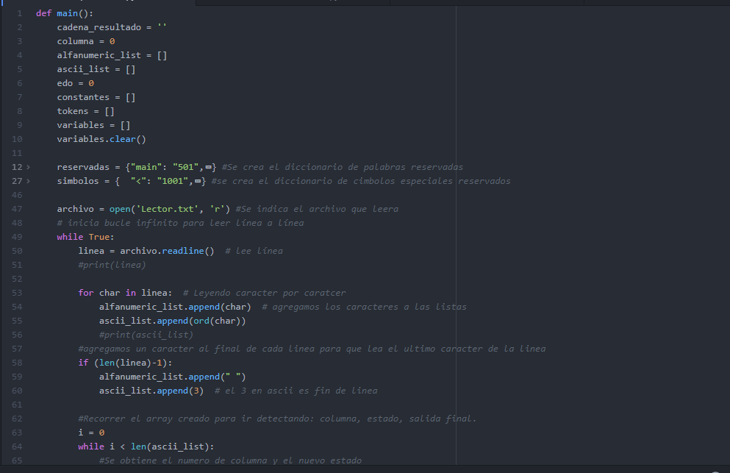

Slide 7
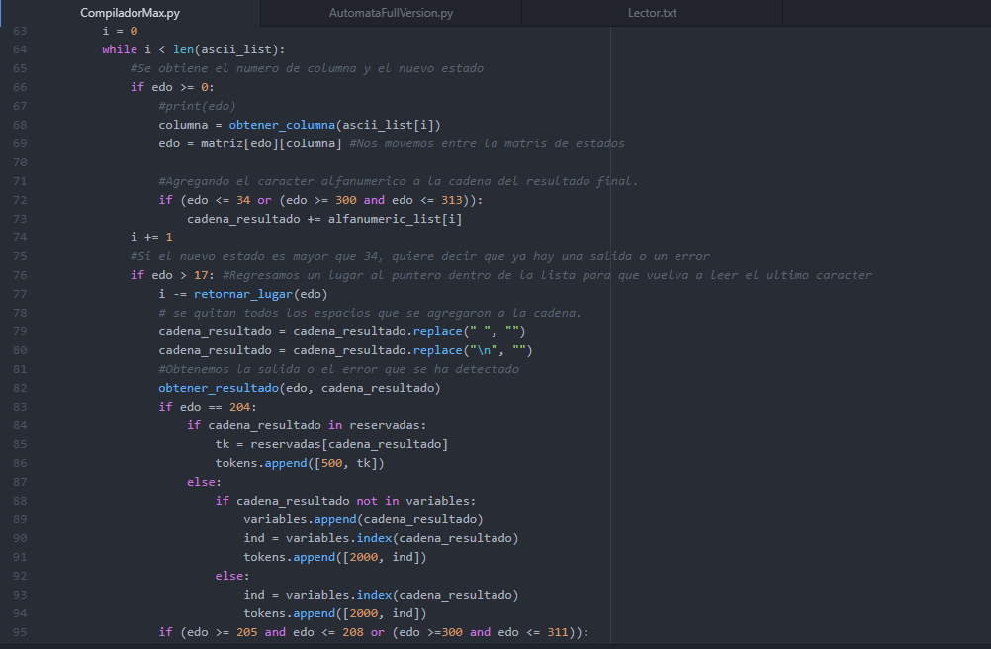

Slide 8
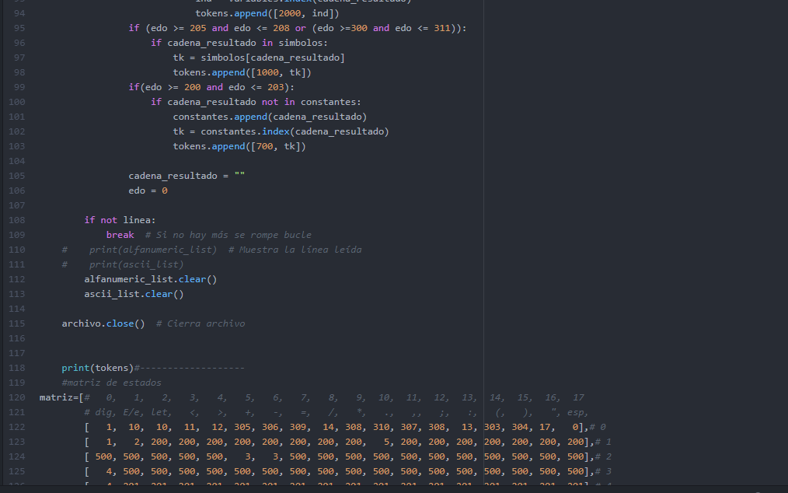

Slide 9
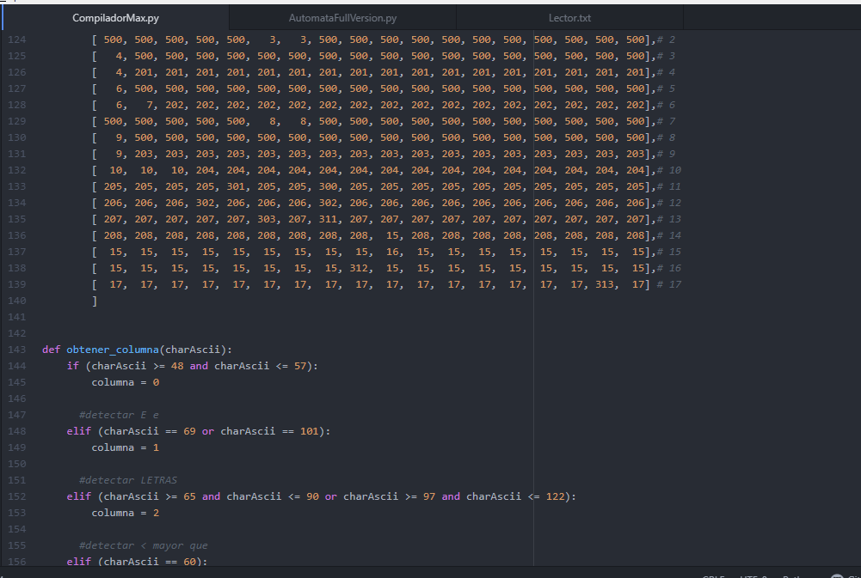

Slide 10
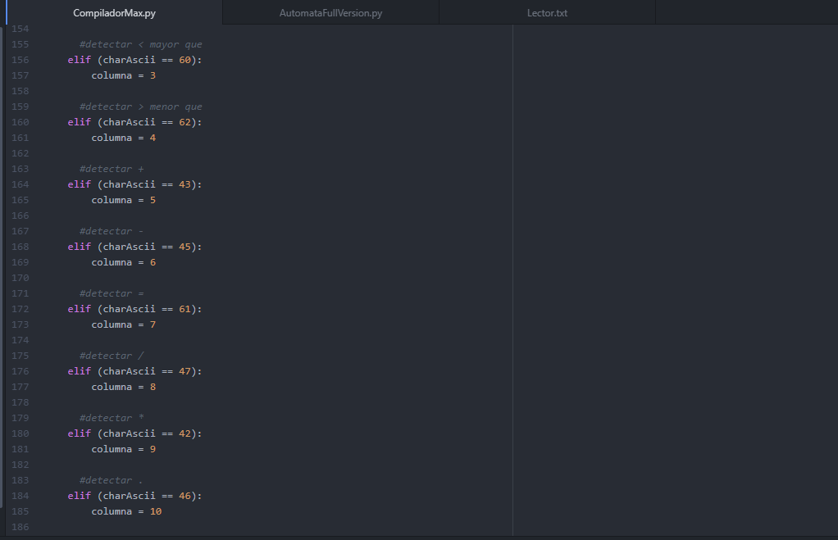

Slide 11
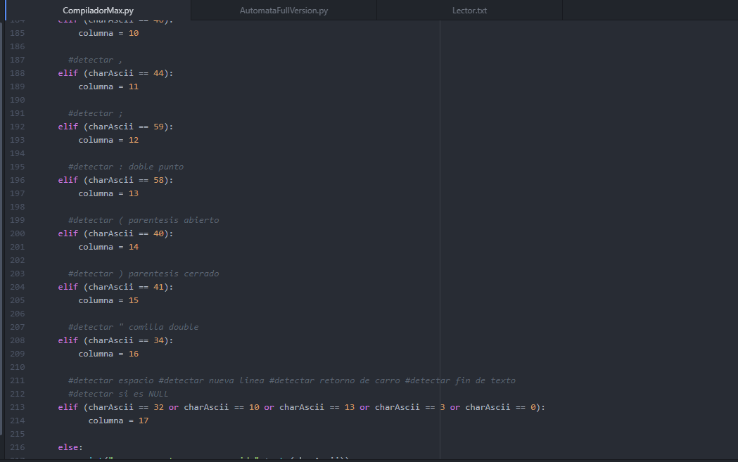

Slide 12
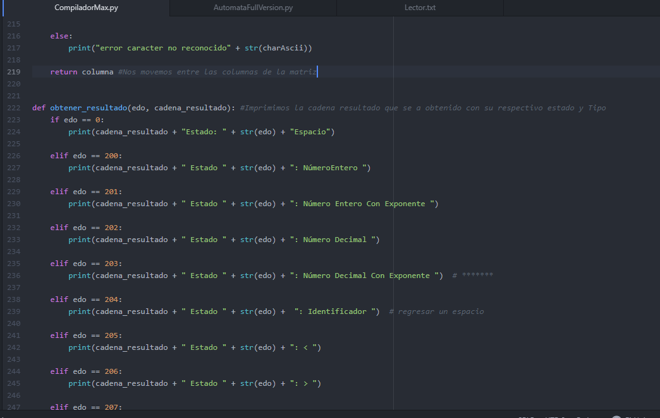

Slide 13
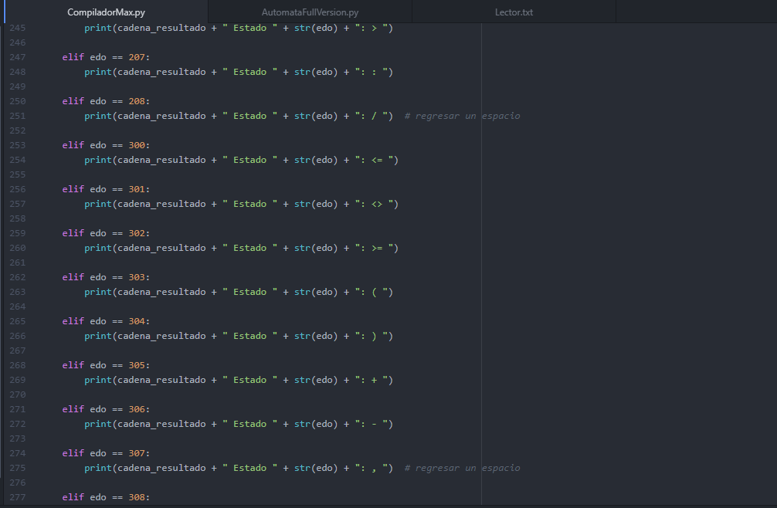

Slide 14
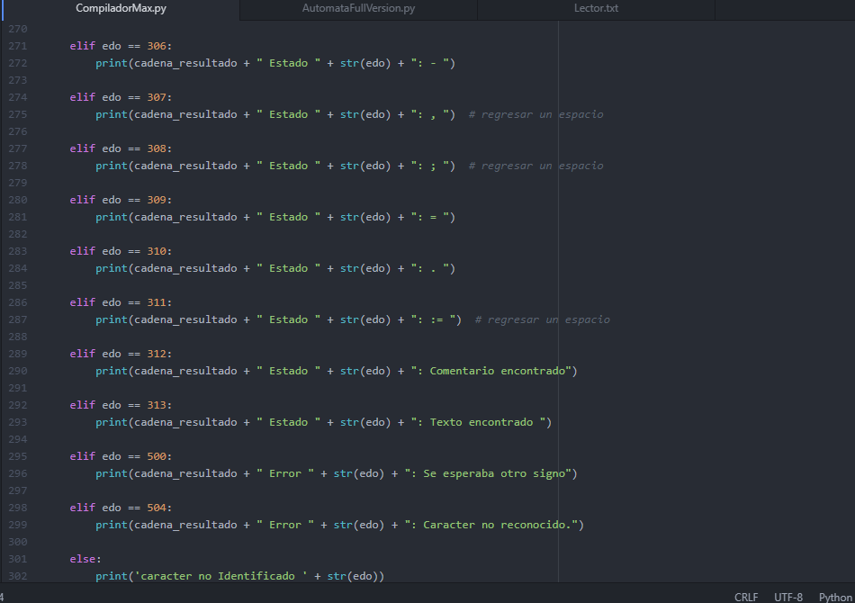

Slide 15
